Slide 1
Transmitter
İLHAN GÜLER
Github: https://github.com/ilhanguler/mpTransmitterServer
https://github.com/ilhanguler/mpTransitterMobile

Slide 2
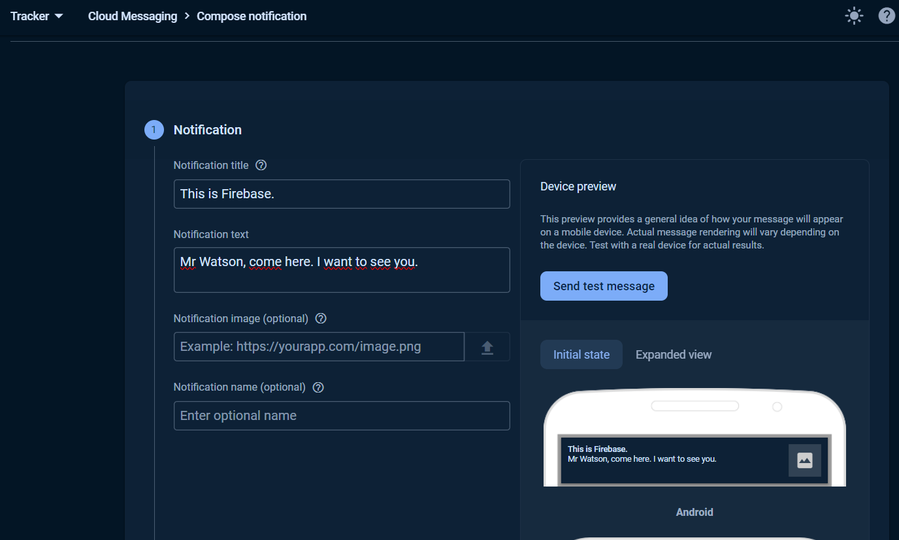
Arayüz ve Fonksiyonel Kabiliyet Tanıtımı
Firebase deneme amaçlı kullanılmakta. Özel PNS geliştirme düşüncesi hakim.

Slide 3
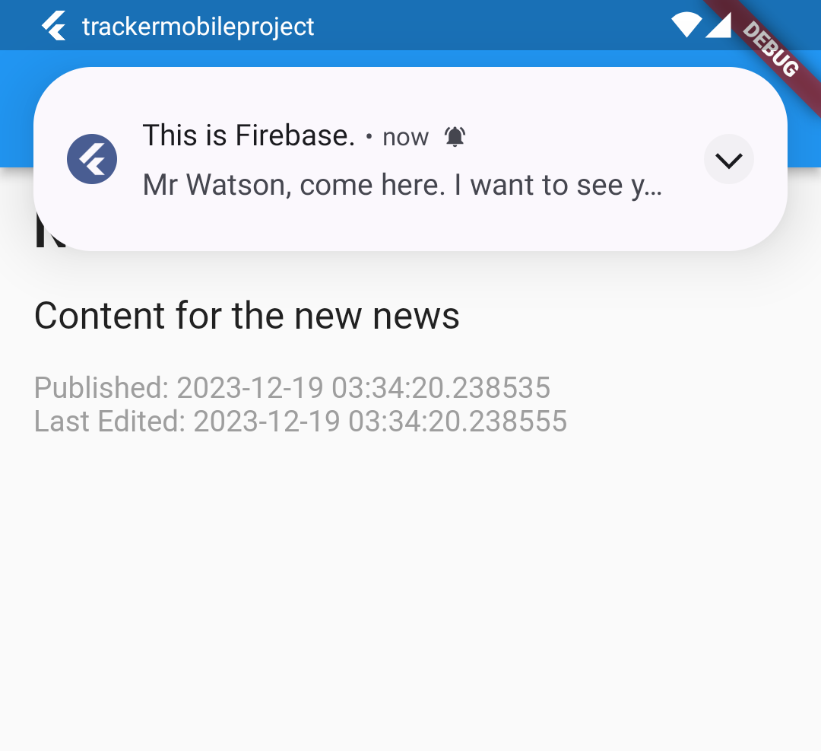
Firebase’den gelen bildirim:

Slide 4
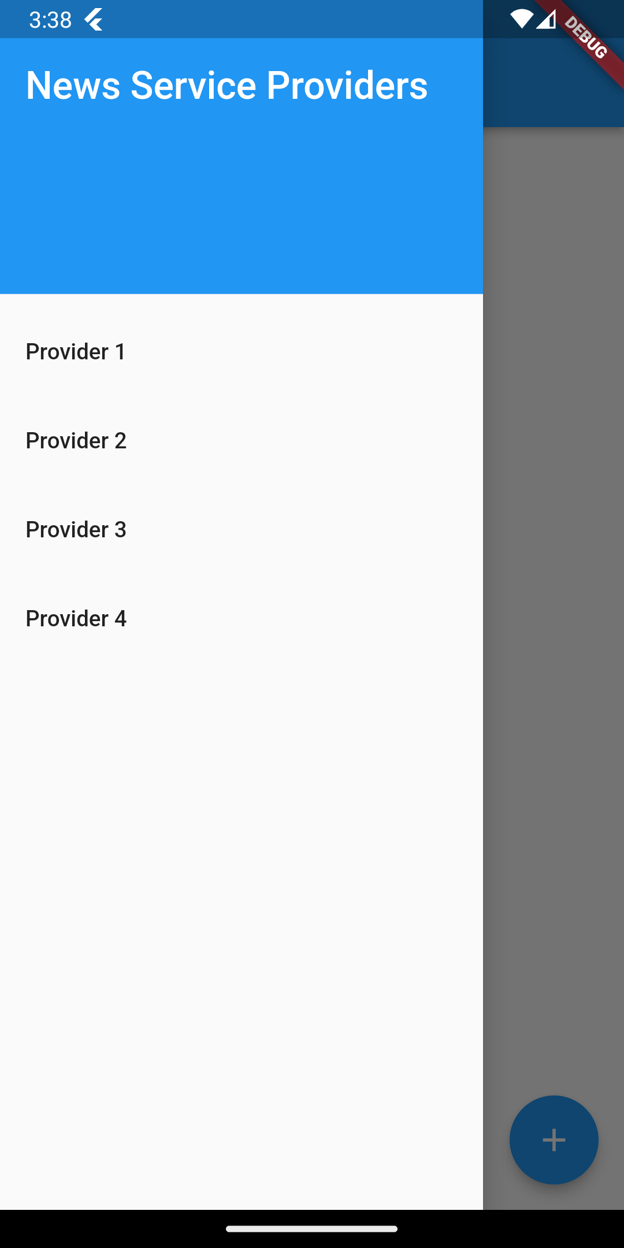
Servis sağlayıcıları listesi:

Slide 5
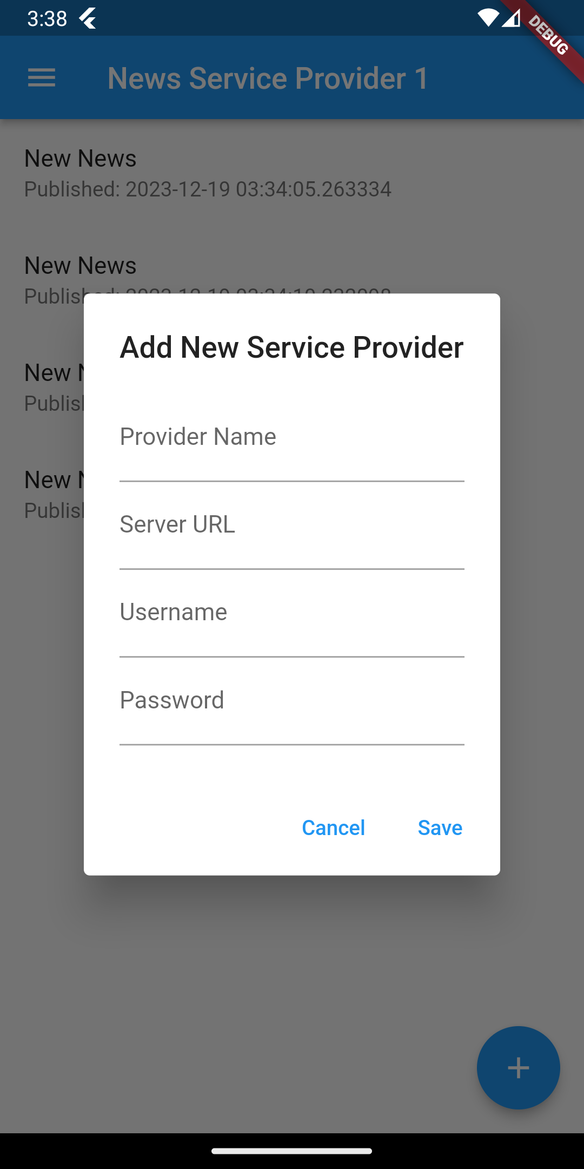
Yeni servis sağlayıcısı eklemek buton ve açılır pencere:

Slide 6
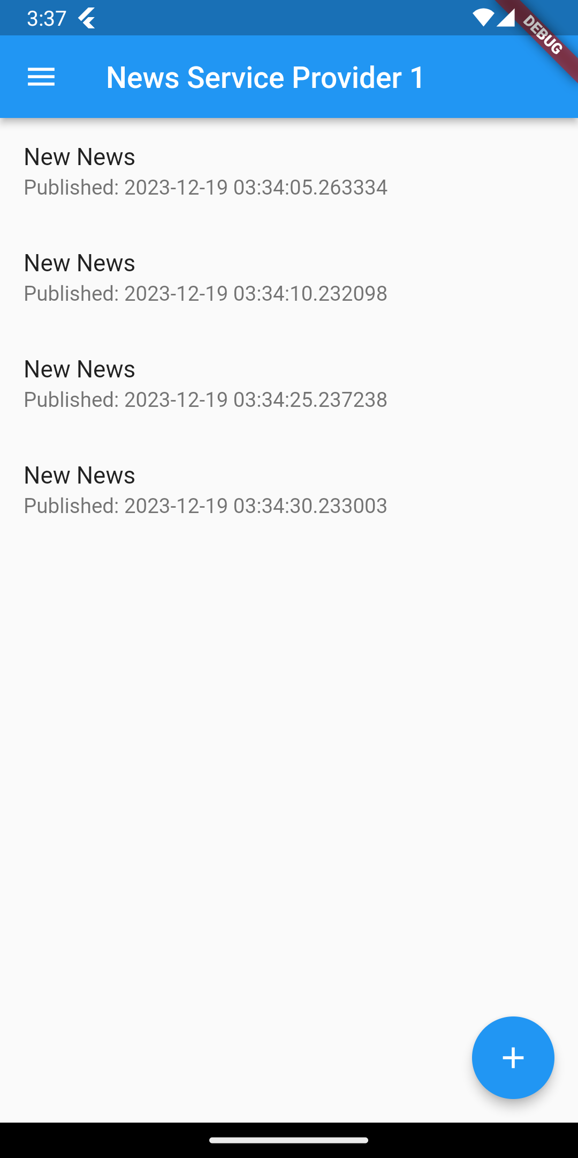
Seçilen servis sağlayıcısına göre haberlerin listelenmesi:

Slide 7
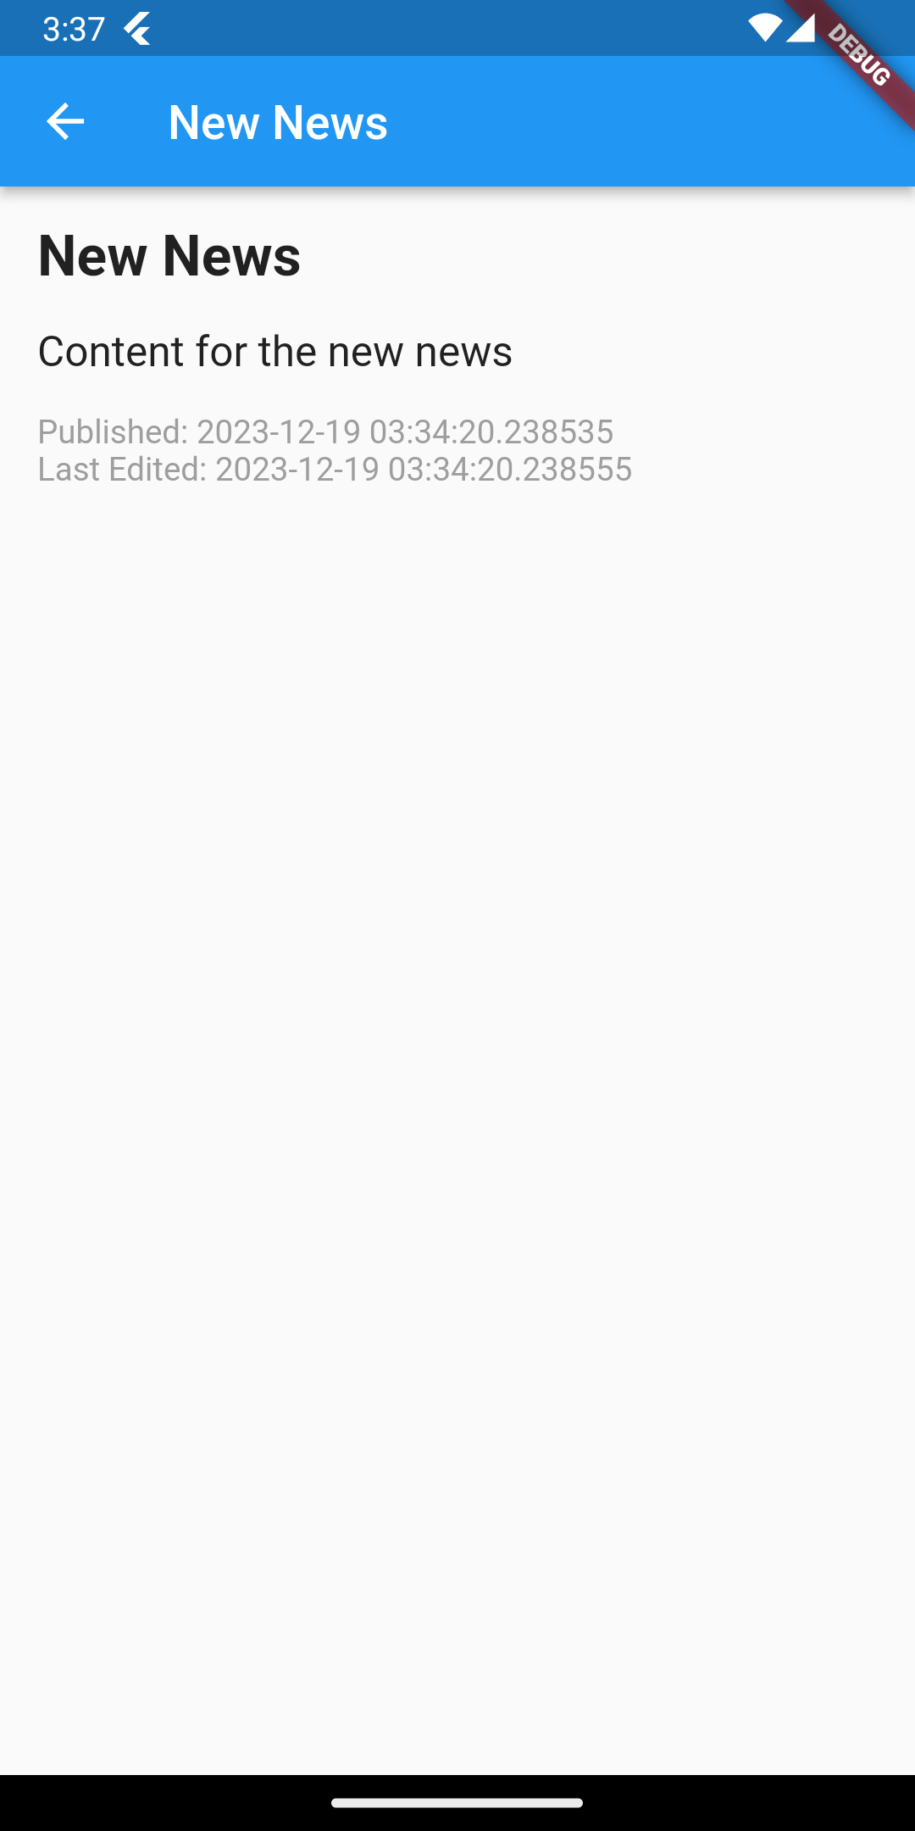
Haber içerik ekranı:

Slide 8
Beklenen Özellikler
Sunucu, arzu edilen web sitesinden arzu edilen kısımları takip edecek.
Kullanıcı adı ve şifre gibi kullanıcıdan istenebilecek bilgilerin zorunluluğu, sunucu sahibine bağlı.
Merkezi bir sistem yok, herkes sunucu kurabilir.

Slide 9
Ekstra Eklenebilecekler
Bir sunucu birden fazla yeri takip edip paylaşım yapabilir.
Çekmece -> Servis -> Versiyon
Bir sunucu birden fazla çekmece ve servis sunabilir.
Basit bir versiyon kontrol mantığı uygulanabilir. Yönetmesi ve kullanması kolay olmalıdır.
Takip edilmesi gereken yeri script ile otomasyon yaparak elde etmek
Web sayfası üzerinden JavaScript seçtirmek
Programın listeleri kendi kendine algılaması

Slide 10
Ekstra Eklenebilecekler
Paylaşılan veri sadece yazı değil, dosya da olabilir.
Dosyaların ve büyük verilerin paylaşımı p2p bağlantıları ile kullanıcılar arasında yapılabilir. Bu şekilde sunucu üzerinde yükü azaltabiliriz ve sunucuyu geliştirmek ve genişletmek daha esnek hale gelir.
P2p için izleyici servis
Dosya ve veri paylaşımı bloklar halinde yapılabilir. Böylelikle devamlılık sağlanır. Birden fazla kaynaktan aynı anda verinin farklı noktaları elde edilebilir.
Sunucu programı hem Linux hem de Windows makinelere geliştirilebilir.

Slide 11
- İLHAN GÜLER

